Slide 1
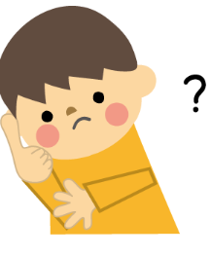
五月二十七日（水）一時間目
国語
「和語・漢語・外来語」
＊スライドを一枚ずつ見ていきましょう。全部で十枚あります。
＊点線の四角でかこってあるところは
ノートに書くところです。
＊このイラストがあるところは、自分の考えをもつところです。
＊このイラストがあるところは、 説明をしているところです。
＊五か所あります。声に出して読みましょう。

Slide 2
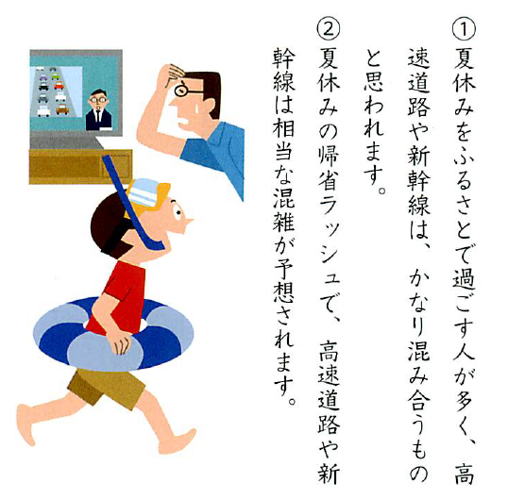
①と②の文章を音読しましょう。

Slide 3
①と②の文章を比べましょう。
比べて気がついたことをノートに書きます。
一行目 日づけ・「和語・漢語・外来語」
二行目 和語・漢語・外来語について知ろう。
三行目 ①と②の文章を比べて気がついたことを書く。
（比べるポイント）
・どこが同じでどこがちがうかな。
・伝えている情報の内容や、使われている言葉
に注目して比べましょう。
・２つの文章を読んで比べた時、どんな感じが
しましたか。（文章から受け取る印象。）
比べる

Slide 4
比べてみると・・・
例えば、①の文章では、「かなり混み合う」とありますが、②の文章では、「相当な混雑」という言葉をつかっていることに気づきましたか。他にもありますね。
どちらも、同じ情報を伝えていますが、言葉の選び方や表現のしかたがちがいます。
比べる

Slide 5
和語について
次は漢語についてです。
和語 ・もともと日本にあった言葉。
・漢字で書いてあっても、「訓」
で読む言葉は和語である。
ノートの続きに次のように書きましょう。
①には、「ふるさと・過ごす・人・多い・かなり・混み合う・思われる」など、もともと日本にあった言葉が使われています。これらを和語といいます。「人」のように漢字で書いてあっても、「訓」で読む言葉は和語です。
（教科書58ページ）

Slide 6
漢語について
さて、残るひとつは〇〇語です。何でしょうか。
漢語 ・漢字を「音」で読む言葉。
・ひらがなで書いてあっても、
「音」で読む言葉は漢語である。
ノートの続きに次のように書きましょう。
②には、「帰省・相当・混雑・予想」など、漢字を「音」で読む言葉が使われています。これらを漢語といいます。漢語は古くに中国から日本に入った言葉です。「にく（肉）」のように、ひらがなで書いてあっても「音」で読む言葉は漢語です。（教科書58ページ）

Slide 7
外来語について
では、この外来語はどうやってうまれた言葉だと思いますか。予想してみましょう。
②には「ラッシュ」という言葉が使われています。このような言葉を外来語といいます。
外来語はふつう片仮名（かたかな）で書き表します。
（教科書59ページ）

Slide 8
外来語について
最後に今日の学習をふり返りましょう。
外来語 ・ふつう片仮名で書き表す。
・日本とアメリカやヨーロッパの国々
との交流を通して、取り入れられた
外国の言葉。
ノートの続きに次のように書きましょう。
外来語の多くは、近代になり、日本とアメリカやヨーロッパの国々との交わりの中で、日本語の中に取り入れられた外国の言葉です。今も、次々に入ってきています。
外来語には、日本人が発音しやすいように、変形されるなど、元の外国語とはちがうものも少なくありません。組み合わせたり、省略したりして、日本で作られたものもあります。
（教科書59ページ）

Slide 9
学習したことを使って、①と②の文章から、和語・漢語・外来語を見つけましょう。
前のスライドにもどって、答えを確認しましょう。
今日の学習をふり返ります。

Slide 10
＊ふり返りを書いたら、ワークシート
にもどりましょう。
ふり返り
・初めて知ったこと、もう少し調べてみたいこと、身の回りで見つけた和語・漢語・外来語についてなど、自分の考えを書きます。
ノートの続きに、次のことを書きましょう。

